Slide 1


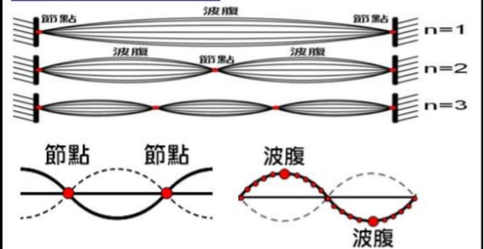
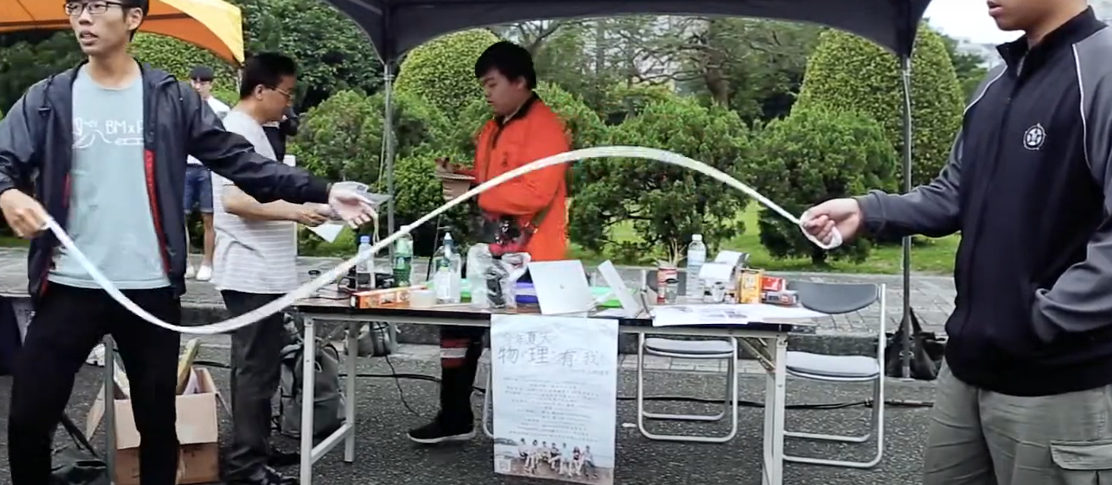
111年 生活物理 實驗演示
高中同學 實驗演示說明
璀璨的駐波
實驗名稱：
A. 一維駐波。(量化實驗)
實驗原理：
駐波原理。
實驗器材：
童軍繩一條、一支手機、捲尺。
實驗步驟：
兩人分別抓住繩的兩端。
拿出手機並開啟 phyphox ，然後設定測量y方向加速度。
一人固定繩子不動，另一人手握手機及繩子小幅度的畫圓、甩動繩子，控制頻率觀察駐波現象。
持續增加甩動頻率，觀察一、二、三、四階駐波。
利用手機測量各駐波的週期，計算頻率，以及拿尺測量駐波波長，計算繩子上的波速。
比較及討論算出的四個波速。
檢驗項目：
*影片為橫向拍攝、有字幕。影像清晰，有使用麥克風錄音。
*影片中有自製《原理講解圖板》。
*影片中有說明這一組的創意或創新。
影片中要呈現做一維駐波的情形，實驗時鏡頭特寫到手機螢幕上。
影片中說明如何計算駐波波速。
不宜一邊操作一邊講解，影片中由實驗時手不動的人負責講解。
手機的phyphox需和電腦同步，錄影紀錄實驗時的畫面。

Slide 2
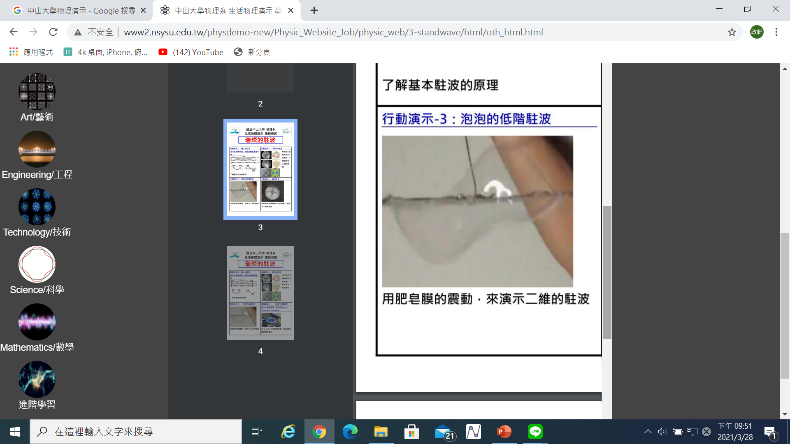
111年 生活物理 實驗演示
高中同學 實驗演示說明
璀璨的駐波
實驗名稱：
B.二維駐波。(量化實驗)
實驗原理：
二維駐波原理。
實驗器材：
鐵絲、肥皂水、水盆、手機(錄影用)。
實驗步驟：
檢驗項目：
*影片為橫向拍攝、有字幕。影像清晰，有使用麥克風錄音。
*影片中有自製《原理講解圖板》。
*影片中有說明這一組的創意或創新。
影片中要呈現做駐波實驗的情形，拍攝時鏡頭特寫到肥皂膜上，並且使哈哈用慢動作功能拍攝一階、二階以及三階的情形。
肥皂泡的鐵絲框要>25公分。
手機的phyphox需和電腦同步，錄影紀錄實驗時的畫面。
將肥皂水倒入水盆。
把鐵絲凹成圓形及方形如圖。
把鐵絲浸入肥皂水後拿起。
緩慢搖晃觀察其一階駐波。
提高搖晃頻率觀察其二階駐波。
使用手機慢動作錄其駐波圖形以顯示高階二維駐波的振動
嘗試挑戰第3階駐波。
用手機phyphox的加速度感測器測量第1階、第2階、第3階好啦哈哈駐波的頻率，並且列表討論。

Slide 3
110年 生活物理 實驗演示
高中同學 實驗演示說明
璀璨的駐波
實驗名稱：
1. 一維駐波。
實驗原理：
駐波原理。
實驗器材：
童軍繩一條、一支手機、捲尺。
實驗步驟：
兩人分別抓住繩的兩端。
拿出手機並開啟 phyphox ，然後設定測量y方向加速度。
一人固定繩子不動，另一人手握手機及繩子小幅度的畫圓、甩動繩子，控制頻率觀察駐波現象。
持續增加甩動頻率，觀察一、二、三、四階駐波。
利用手機測量各駐波的週期，計算頻率，以及拿尺測量駐波波長，計算繩子上的波速。
比較及討論算出的四個波速。
檢驗項目：
*影片為橫向拍攝、有字幕。影像清晰，有使用麥克風錄音。
*影片中有自製《原理講解圖板》。
影片中要講解駐波的原理。
影片中要呈現做一維駐波的情形，實驗時鏡頭特寫到手機螢幕上。
影片中說明如何計算駐波波速。
影片中講解由手不動人的負責，不宜一邊操作一邊講解。
*影片中有說明這一組的創意或創新。

Slide 4
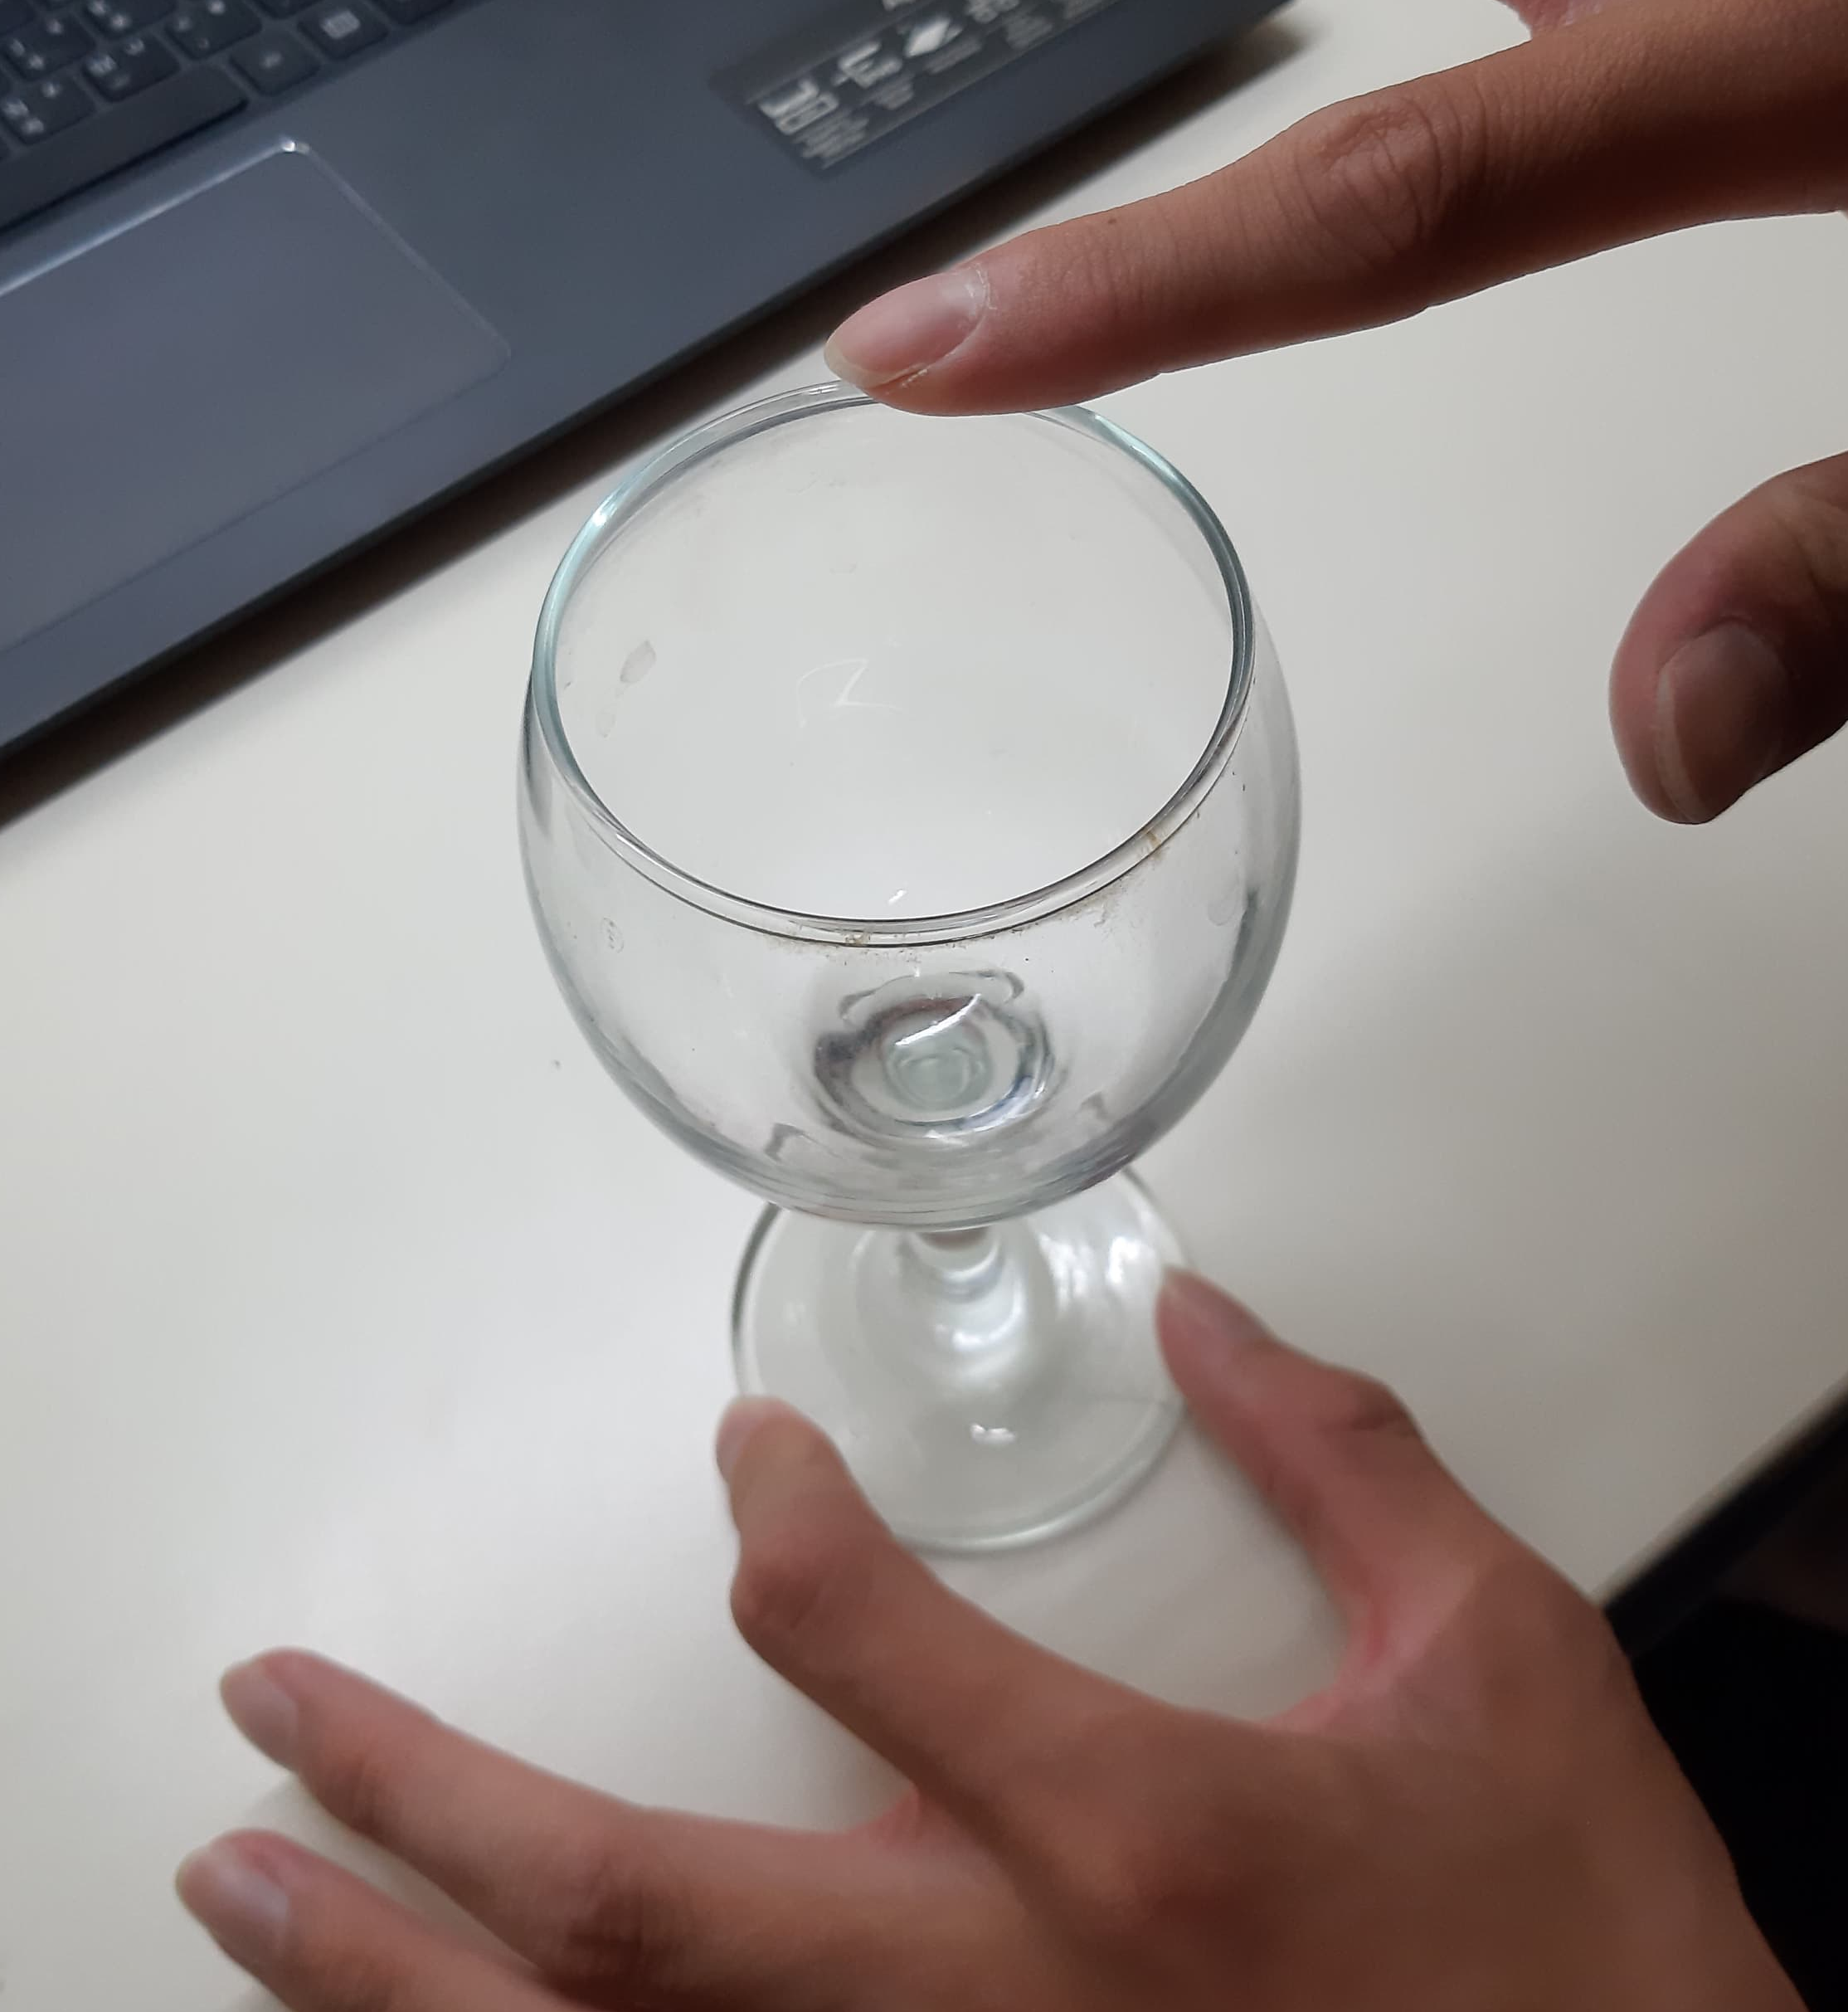
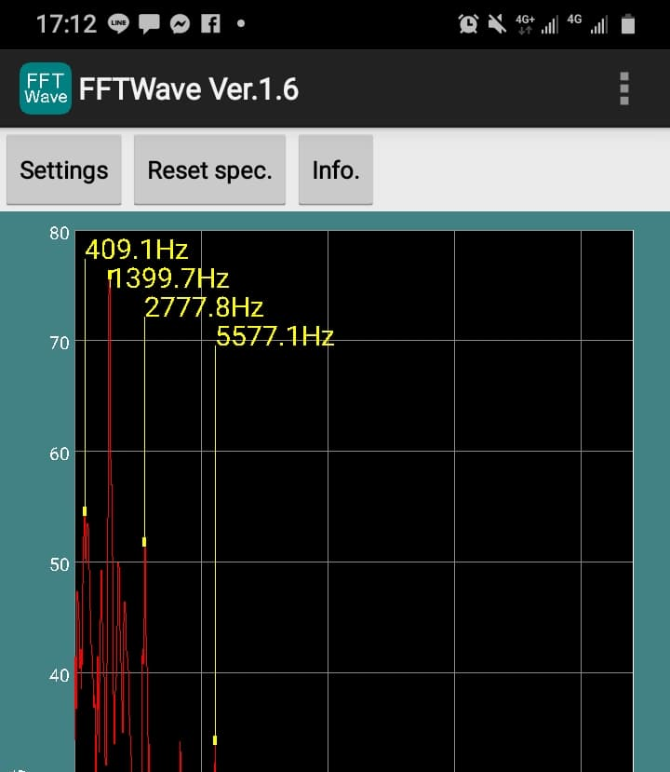
110年 生活物理 實驗演示
高中同學 實驗演示說明
璀璨的駐波
實驗名稱：
2.二維駐波。
實驗原理：
二維駐波原理。
實驗器材：
肥皂膜駐波實驗：鐵絲、肥皂水、水盆、手機(錄影用)。
紅酒杯駐波實驗：紅酒杯、手機兩隻(錄影及偵測音頻)。
實驗步驟：
檢驗項目：
*影片為橫向拍攝、有字幕。影像清晰，有使用麥克風錄音。
*影片中有自製《原理講解圖板》。
影片中要講解肥皂膜跟紅酒杯出現駐波的原理。
影片中要呈現做駐波實驗的情形，肥皂膜實驗時鏡頭特寫到肥皂膜上，並且使用慢動作功能拍攝一階及二階的情形；紅酒杯實驗時鏡頭特寫到手機螢幕上，顯示4個頻率的峰值。
*影片中有說明這一組的創意或創新。
a.肥皂膜駐波
將肥皂水倒入水盆。
把鐵絲凹成圓形及方形如圖。
把鐵絲浸入肥皂水後拿起。
緩慢搖晃觀察其一階駐波。
提高搖晃頻率觀察其二階駐波。
觀察並使用慢動作拍攝其駐波圖形。
b.紅酒杯駐波
將手指沾水後摩擦紅酒杯的杯口邊緣。
手機下載 FFTWave 並開啟。
將它設定為偵測四個峰值。
重置後開始偵測駐波頻率並截圖。
觀察四個頻率的關係。

Slide 5
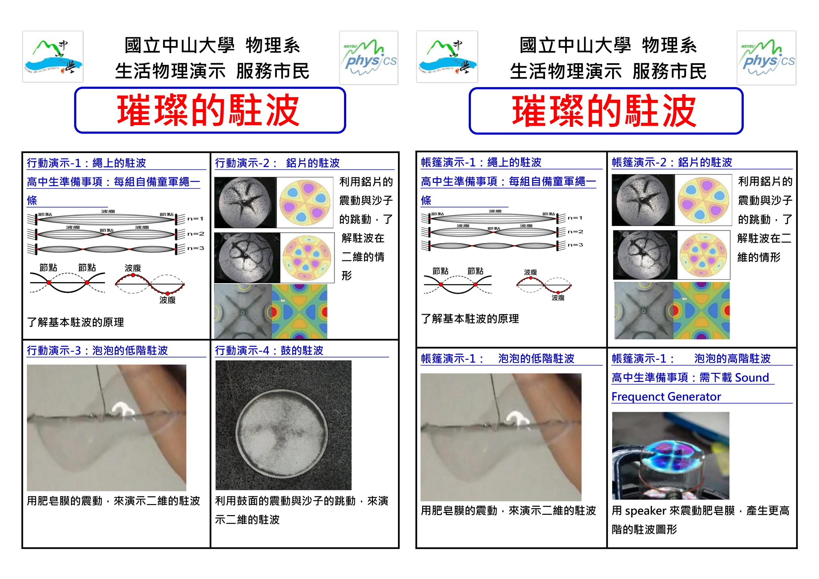

Slide 7
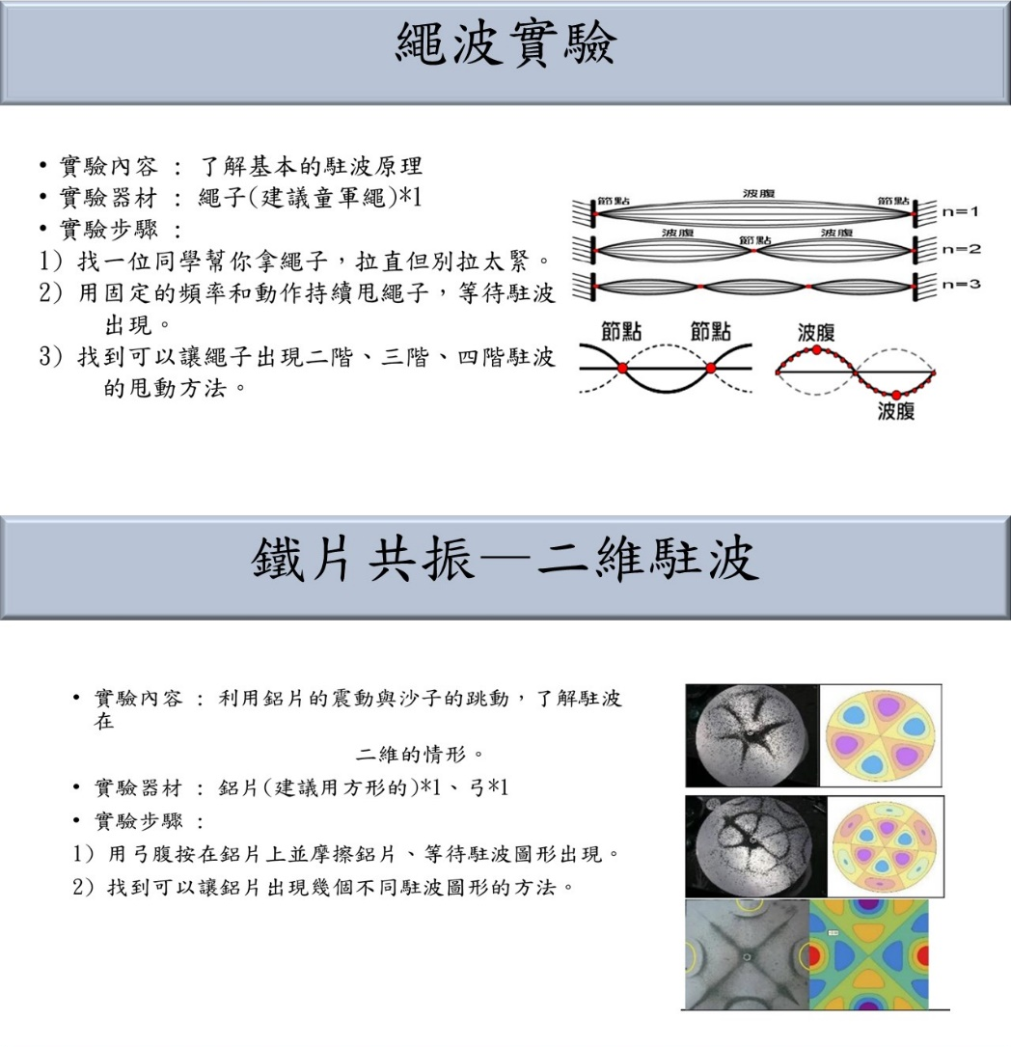

Slide 8
